Slide 1


嵌入式平台图像算法加速和优化
付航
20230403

Slide 2
目 录
1.算法优化流程
2.算法性能摸底
3.代码级优化
4.NEON优化

Slide 3
1.算法优化流程
算法优化参考流程如下图所示:
1．算法优化基本原则 A 等效原则：优化前后程序实现的功能一致；
B 有效原则：优化后要比优化前运行速度快或占用存储空间小，或二者兼有；
C 经济原则：优化程序要付出较小的代价，取得较好的结果。
2.算法性能评估指标 综合性能测试评估基本指标：时间，内存，CPU占用率，功耗
函数优化大致方向： A消除冗余计算 B消除，优化选择，跳转分支 C低效率函数优化 D内存访问效率优化

Slide 4
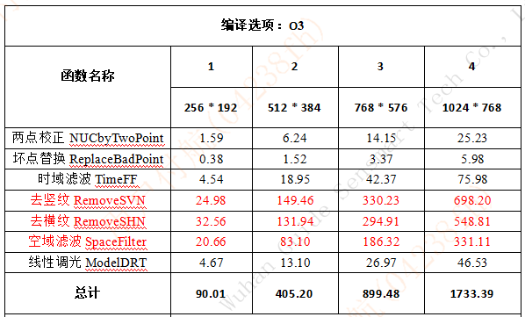
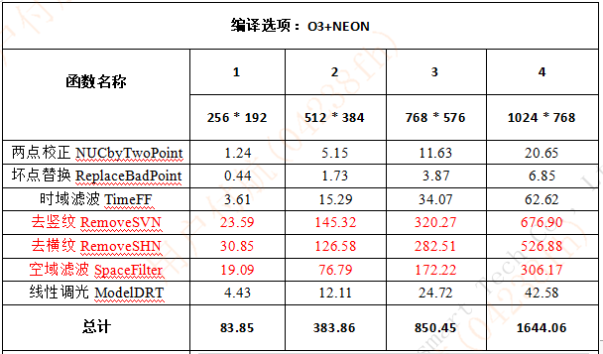
2.算法性能摸底
1，算法优化遵循抓大放小的原则。首先把算法的整个流程执行一遍，然后根据每个函数的实际运行时间来判断是否需要优化。重点对运行时间长的函数进行优化，对于耗时较短的函数不予处理。 2，算法性能摸底 设计两组实验。第一组编译器开启三级优化选项，第二组编译器同时打开三级优化和NEON加速选项。通过对两组实验中函数的执行时间来判断那些函数需要被重点优化。

Slide 5
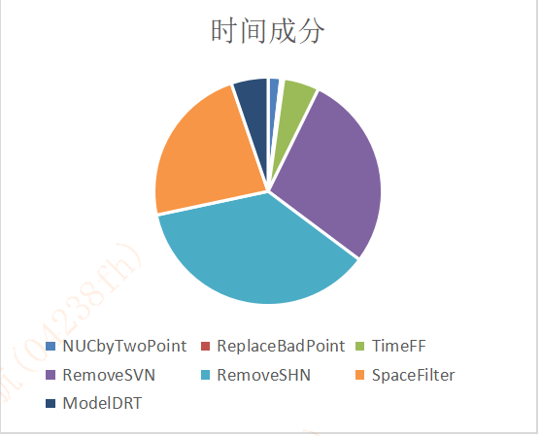
2.算法性能摸底
结果分析：
1，通过测试数据来看可以发现整个算法流程中时间消耗最长的函数是去竖纹，去横纹，空域滤波。 2，开启NEON后并没有看到算法性能得到了实质性的提升，说明原始图像处理算法的实现代码耦合性强，复杂度较高，编译器对于代码中的复杂逻辑语句的识别率较低，需要进行代码分析，手动优化，以提升编译优化效率。 3，从目前单帧运算时间来看，现有算法在不同分辨率的测试数据下单帧时长均高于50ms，不能达到实时处理水平。

Slide 6
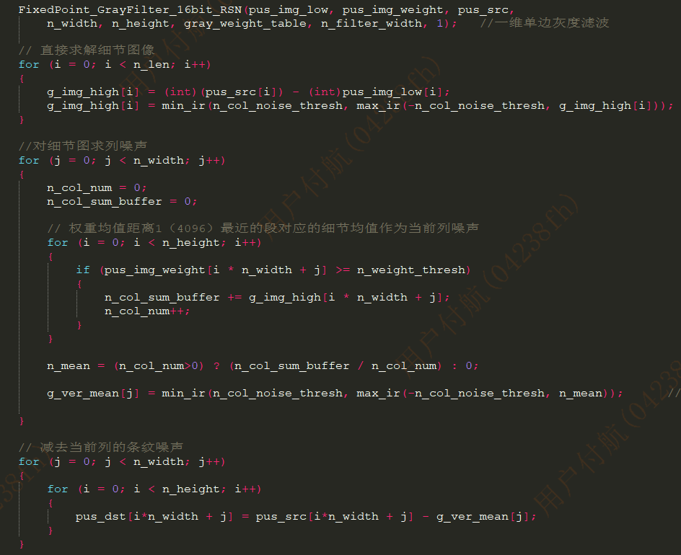
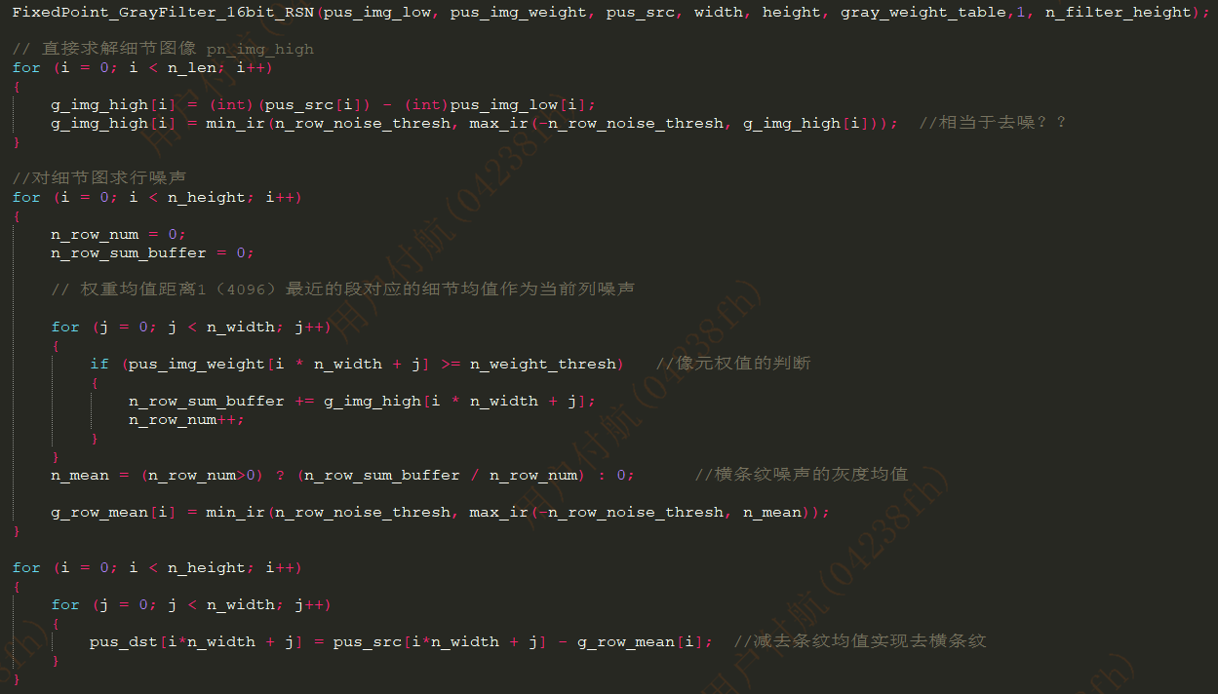
3.代码级优化
以上测试可以看出重点对去竖纹，去横纹，空域滤波函数进行代码级优化将会更加明显提升算法的整体流程执行效率。通过对函数代码分析后得知，三个函数都共用了一个固定点灰度滤波函数。去竖纹，去横纹算法流程基本相通，不同的是数据遍历的维度和方向不同。

Slide 7
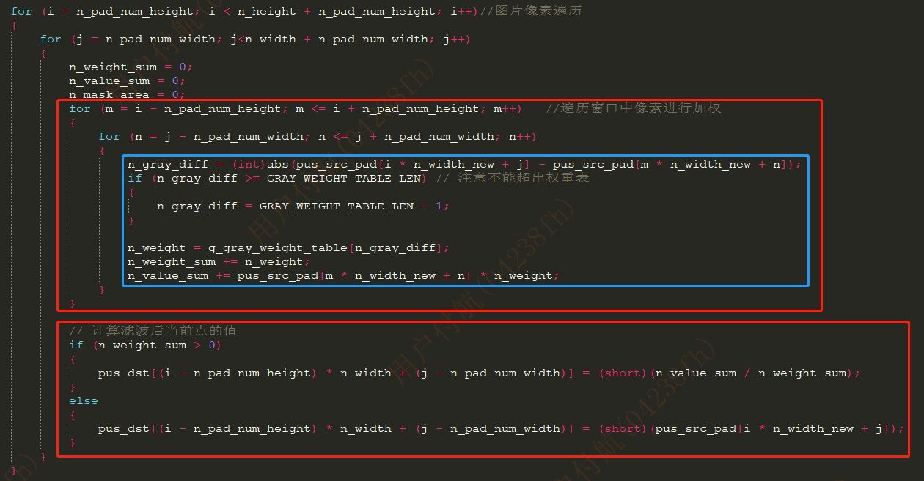
平台资源简介
固定点灰度滤波函数优化

Slide 8
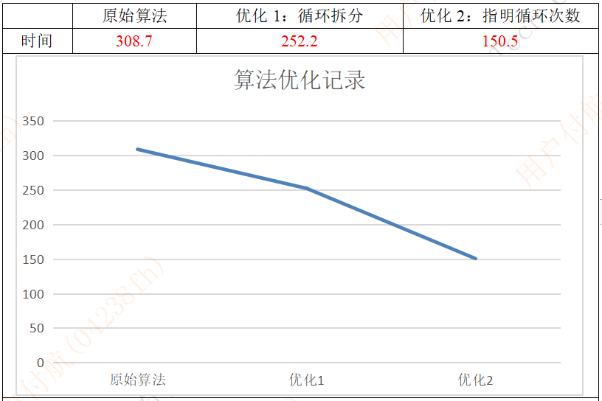
3.代码级优化
1，固定点灰度滤波函数优化 代码分析发现该函数的主循环中同时出现了两次条件判断、求取绝对值、多次算术运算等语句，这对编译器来讲是极其不友好的。为了简化循环逻辑，减少条件判断，需要对该主循环结构进行拆分。代码中应用到了滑窗运算，采用了4层for循环，循环体较深，且未指明循环次数，所以需要对内部循环指明循环次数。下面以1024*768大小的分辨率图像作为测试数据，对固定点灰度滤波函数从个角度进行代码级优化，并测试实验：
从上述测试结果来看，经过两次代码级优化，执行时间减半，证明该方法是有效的。

Slide 9
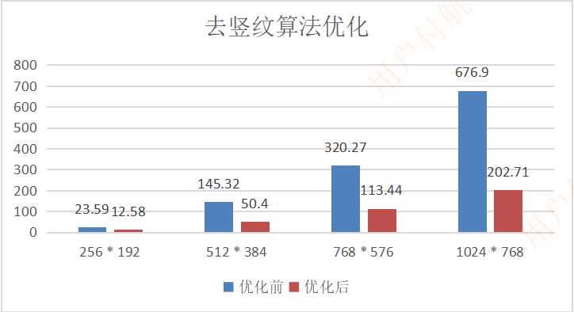
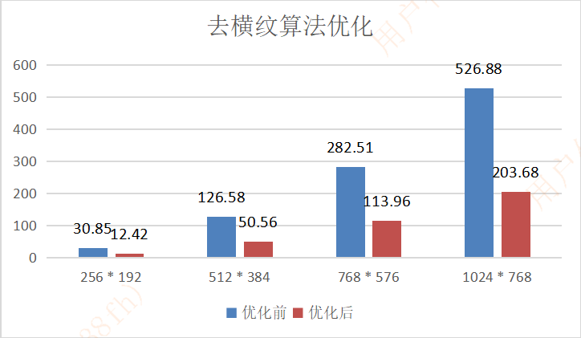
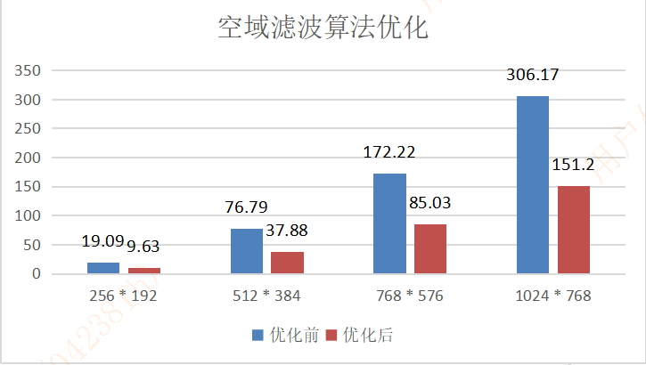
3.代码级优化
将去竖纹，去横纹，空域滤波函数单独分析得到如下数据：

Slide 10
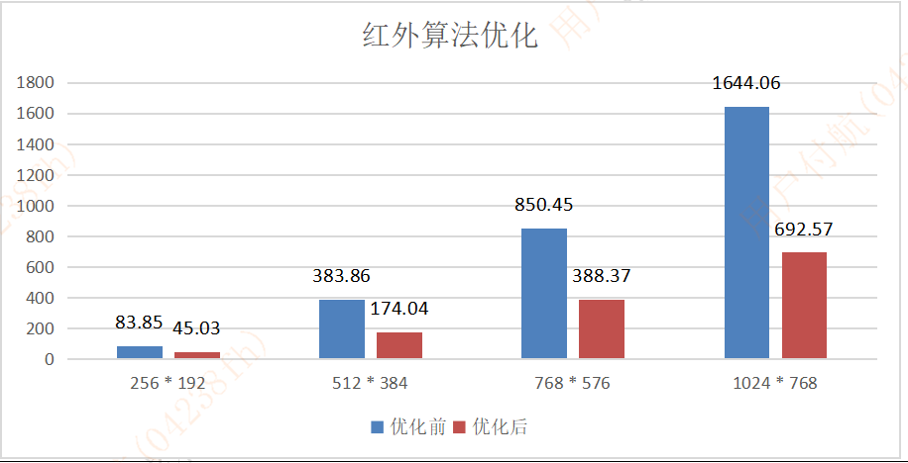
3.代码级优化
通过上述优化措施，算法整体性能均提升一倍以上。在256*192分辨率下单帧运算时间降至45ms左右，可以达到实时处理状态，说明以上优化方式有效。

Slide 11
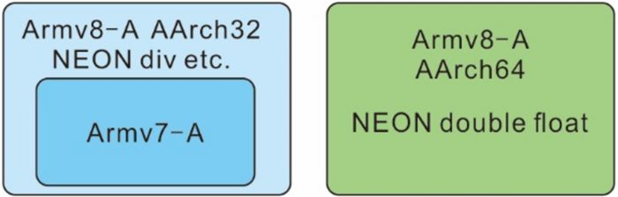
4.NEON优化
1.NEON概述
ARM NEON 可以提升计算机视觉等计算密集型程序的性能，编译器可以将 C/C++ 代码自动转换为 NEON 指令。但是想要有更好的性能还是需要手工编写 NEON 代码，熟练掌握 NEON 指令是第一步。
Armv8-A 的执行状态可以分为 AArch64 和 AArch32 两种状态。
•AArch64 是 64 位执行状态，支持 A64 指令集。
•AArch32 是 32 位执行状态，支持 T32 和 A32 指令集，同时 AArch32 与 AArch64 中一些的功能保持一致，而且 AArch32 兼容 Armv7-A。
ARMV8 支持浮点类型的除法向量操作，这是ARMV7所没有的。另外AArch64还支持double类型的操作。
Armv9-A 是 arm 当前最新的指令架构，Armv9-A 除了向前兼容 Armv8-A，在性能计算上有了很大的提升，主要表现在安全、AI 以及改进矢量扩展（SVE2）和 DSP 能力。

Slide 12
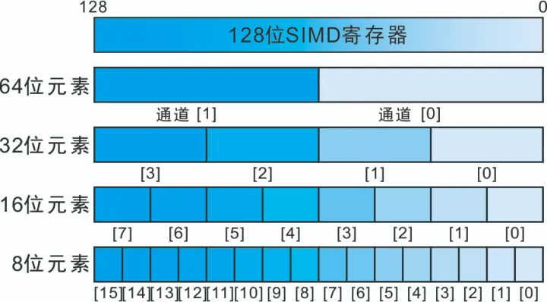
4.NEON优化
AArch64 有 32 个 128bit 的向量寄存器
AArch32/Armv7 有 16 个 128bit 的向量寄存器

Slide 13
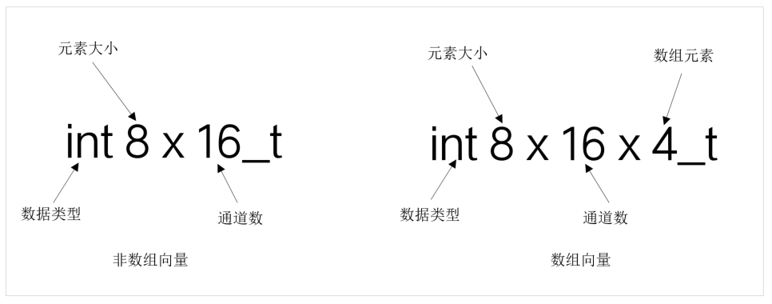
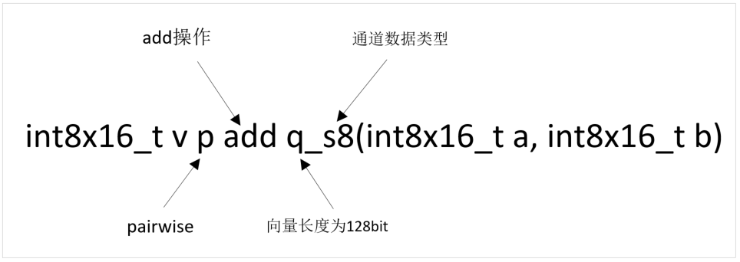

Slide 14
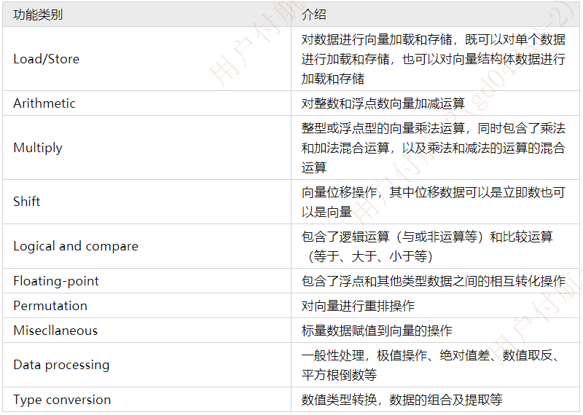
intrinsics指令分类

Slide 15
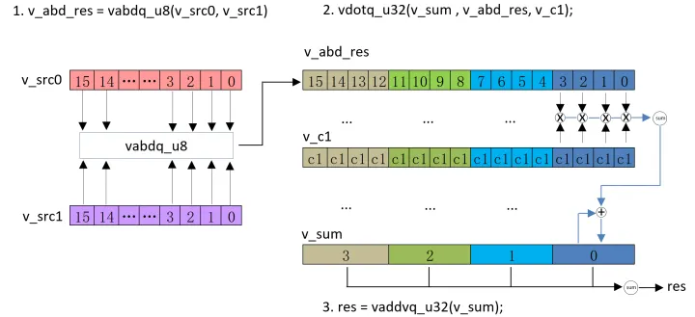
2.NEON编程
SAD(sum of absolute difference) 运算可以使用 NEON 指令来加速。
首先使用vabd做差的绝对值计算。
然后使用vdot将上面的结果做累加。
// 初始化 v_sum 和 v_c1
uint32x4_t v_sum = vmovq_n_u32(0);
uint8x16_t v_c1 = vmovq_n_u8(1);
// v_src0, v_src1为两幅图的输入
// 将做差的绝对值计算
uint8x16_t v_abd_res = vabdq_u8(v_src0, v_src1);
// 做 vdot操作
v_sum = vdotq_u32(v_sum , v_abd_res, v_c1);
...
// 将最后的结果累加
uint32_t res = vaddvq_u32(v_sum);
ri = |ai - bi|
si+=(ri*ci)

Slide 16
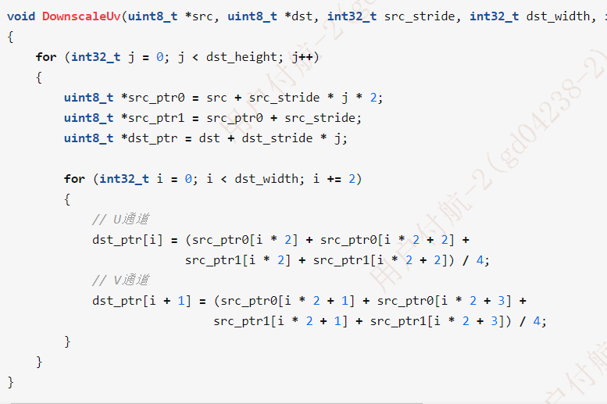
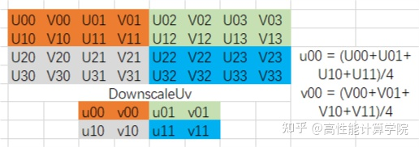
UV通道下采样
输入是u8类型的数据，通过邻近的4个像素求平均，输出u8类型的数据，达到1/4下采样的目的。我们假定每行数据长度是16的整数倍。算法的示意图和参考代码如下所示。

Slide 17
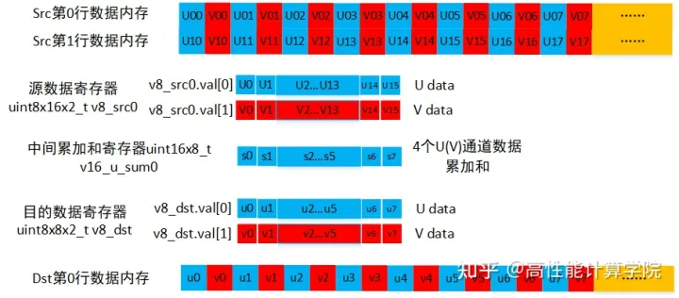
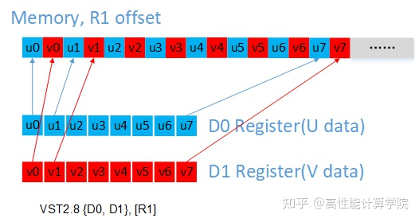
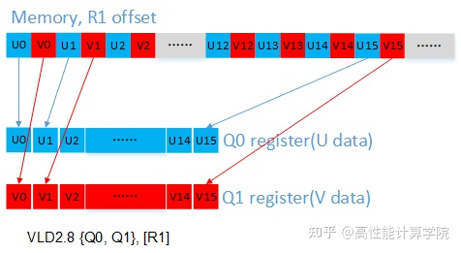
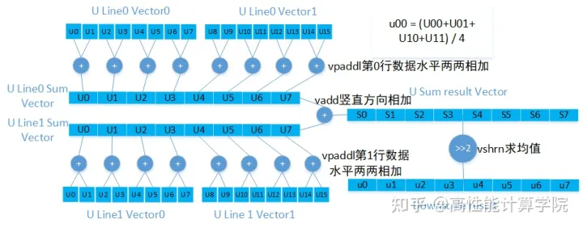

Slide 18
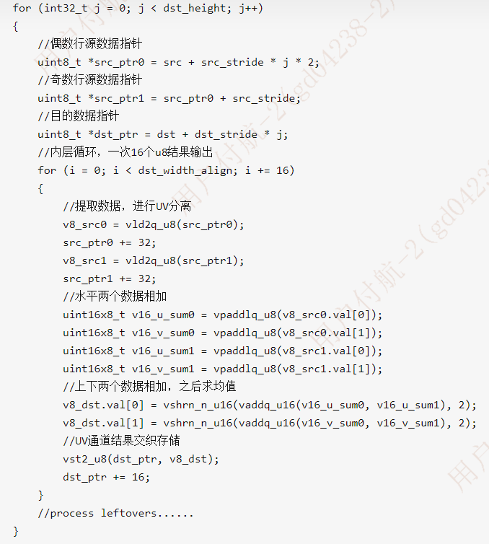

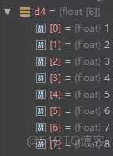
float d4[8]= {1.f, 2.f, 3.f, 4.f, 5.f, 6.f, 7.f, 8.f};
float32x4x2_t ret = vld2q_f32 (d4);
vst2q_f32

Slide 19
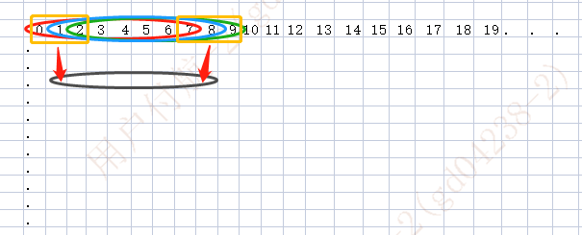
矩阵运算的向量化
v1 = [ 0, 1, 2, 3, 4, 5, 6, 7]
v2 = [ 1, 2, 3, 4, 5, 6, 7, 8]
v3 = [ 2, 3, 4, 5, 6, 7, 8, 9]
result_v = (v1+v2+v3)/3

Slide 20
基于NEON的加速效果
通过以上图表数据，可以看到使用NEON指令集进行算法编程优化后，在ARMv7和ARMv8芯片平台上均取得了明显的加速效果。部分算法效率提升一倍。

Slide 21
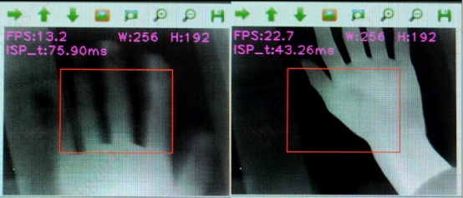
测试平台：海思3516CV500 双核 ARM Cortex-A7@ 900MHz 测试数据：256*19216bit红外Y16数据 测试条件：开启去竖纹算法开启空域滤波算法开启图像增强算法
测试算法 | CPP | NEON
处理时间 | 39.2ms | 19.35ms
CPU占用率 | 49.9% | 25.1%
功耗 | 4.86V0.12~0.14A | 4.86V0.11~0.14V
通过以上实验可以看到，开启NEON加速后，图像单帧处理时间由75.9ms降为43.26ms帧率由13.2提升到22.7，CPU占用率由49.9%降到25.1%，从视频效果也可以看出加速后的图像相交加速前更加流畅，没有顿挫感。

Slide 22
NEON加速实际效果与理想状态的差距
1 红外算法大部分的处理数据都是Y16，一个向量最多处理8个数据
2 需要考虑Y16数据乘加，累加运算溢出
3 指针数据加载，存储，类型转换都需要额外的开销
4 部分代码需要NEON指令与C代码进行混编
5 Y16数据查表操作只能由C语言实现

Slide 23
Thanks!
武汉高德智感科技有限公司
Wuhan Guide Sensmart Tech Co.,Ltd.
湖北省武汉市东湖开发区光谷大道黄龙山南路6号，430205
No.6 Huanglongshan South Rd,Wuhan,430205,P.R.China
T +86-27-81298783
F +86-27-81298345
E Mei@guide-infrared.com
W www.guideir.com

